Slide 1
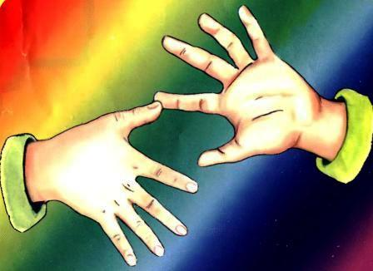
«Умелые пальчики»

Slide 2
Проект предназначен для работы с детьми дошкольного возраста. Может использоваться родителями, воспитателями, логопедами как методическое пособие для занятий с детьми по развитию мелкой мускулатуры рук.

Slide 3
Актуальность Вопрос развития мелкой моторики детей и на сегодняшний день остается актуальным. Это неоднократно подчеркивалось учеными, педагогами, психологами, логопедами и другими специалистами в области дошкольного образования. У большинства современных детей наблюдается общее моторное отставание. Дети стали меньше двигаться все больше в коляске или в машине с родителями, а подвижным играм предпочитают компьютерные. Уровень развития мелкой моторики - один из показателей интеллектуальной готовности к школе. Поэтому развитие мелкой моторики нужно начинать задолго до поступления в первый класс, а именно с самого раннего возраста. Следовательно, целенаправленная систематическая работа с детьми по развитию мелкой моторики у детей дошкольного возраста способствует овладению необходимых навыков самообслуживания , что ведет к формированию самостоятельности в быту, развивается творчество в изобразительной деятельности, речь становиться более выразительной, проявляется интерес к интеллектуальной деятельности, а самое главное способствует сохранению психического и физического здоровья детей.

Slide 4
Паспорт проекта Наименование проекта: «Умелые пальчики» Тип: практико-ориентированный, долгосрочный, открытый, групповой. Количество воспитанников: 26 Форма представления: слайдовая презентация Цель: создать условия для развитие мелкой моторики дошкольников через различные виды деятельности . Задачи: Изучить методическую литературу по данной проблеме Провести диагностику на развитие мелкой моторики у детей Составить перспективный план работы с детьми Совершенствовать предметно-развивающую среду группы (подготовить атрибуты, пособия, дидактические игры, наглядный материал, картотеку пальчиковой гимнастики). Подготовить материал для взаимодействия с родителями. Привлечь родителей к активному участию по проблеме. Исполнители проекта: Дети 4-5 лет, воспитатели, родители. Сроки: сентябрь 2016 год по май 2017 год.

Slide 5
Пути реализации проекта: 1. Пополнение материала РППС 3. Использование пальчиковой гимнастики, пальчиковых игр и упражнений, а так же нетрадиционных методов и технологий во всех воспитательно-образовательных блоках. 4. Проведение родительских собраний, консультаций, анкетирование родителей по проблеме.

Slide 6
Этапы реализации: I. Подготовительный Изучить научно-методическую литературу по проблеме. Подготовить перспективный план работы, картотеки, конспекты, пособия, игры для детей. Подобрать информационно-консультационный материал для родителей. II. Диагностический этап Проводился с помощью наблюдений за каждым ребенком в течении дня, а так же с использованием тестовых диагностических заданий для уровня сформированности мелкой моторики пальцев рук. III. Реализация проекта Работа с детьми по всем образовательным областям в процессе НОД (продуктивная деятельность), в индивидуальной работе, в режимных моментах, использование традиционных и нетрадиционных методов и технологий. Совместная деятельность с родителями. IV. Заключительный этап Анализ результатов проделанной работы, подведение итогов реализации проекта. Диагностика мелкой моторики детей после проведения проекта. Выставка дидактических пособий и игр способствующие развитию мелкой моторики. Выставка детских работ показывающие динамику развития мелкой моторики и творческих способностей.

Slide 7
Предполагаемые результаты проекта: Педагоги: Совершенствуется предметно – развивающая среда. В группе оформлен центр развития мелкой моторики. Приобретены и изготовлены пособия, дидактические игры по развитию мелкой моторики, картотека пальчиковой гимнастики. Повысился уровень эмоционального контакта взрослого с детьми и детей между собой. Дети: Организованная система работы, повысила уровень развития точности координации движений руки и глаза, гибкость рук, ритмичность. Дети более самостоятельны в самообслуживании, в играх, в конструировании и активны в изобразительной деятельности. Расширился словарный запас, совершенствуется грамматический строй речи. Развиваются следующие психические процессы: произвольное внимание, воображение, наглядно-образное мышления, память детей. Родители: Повысился интерес по данному вопросу. Принимают участие в создании условий по развитию моторики пальцев рук детей в детском саду и дома.

Slide 8
Перспективный план по развитию мелкой моторики в соответствии с темой недели
Месяц. Тема недели | I половина дня | II половина дня
Сентябрь «Овощи» | Пальчиковая игра «Капуста» Д/И «Угадай на ощупь, что в мешочке» | Рисование по трафаретам «Овощи»
«Фрукты» | Пальчиковая игра «Фрукты» Д/и «Угадай на ощупь, что в мешочке» | Раскрашивание силуэтов «Фрукты»
Октябрь «Деревья и кустарники» | Пальчиковое упражнение «Деревья» | Рисование пальчиком на манной крупе «Деревце»
«Грибы. Ягоды» | Пальчиковая игра «За ягодами» Упражнение «Арбуз большой, крыжовник - маленький» | Упражнение «Пристегнем к полянке ягоды, цветочки»
«Перелетные птицы» | Пальчиковая гимнастика «Перелетные птицы» | Рисование пальчиком на манной крупе «Птичка»
«Одежда, обувь, головные уборы» | Пальчиковая гимнастика «Наша обувь» Игры в уголке ряженья. | Упражнения со шнурками. Игры с крышками «Обувь для пальчиков»

Slide 9
Месяц. Тема недели | I половина дня | II половина дня
Ноябрь «Мебель» | Пальчиковая гимнастика «Мебель» | Штриховка «Кресло»
«Посуда» | Пальчиковая гимнастика «Помощники» | Аква-гимнастика «Моем посуду»
«Я вырасту здоровым» | Пальчиковая игра «Маленькие и большие ножки» Упражнение «Очки» | Аква-гинастика «Камушки в воде»
«Поздняя осень» | Пальчиковая гимнастика «Перчатки» | Упражнение «Обведи сою ладошку»
Декабрь «Зимушка-зима» | Пальчиковая гимнастика «Снежок» | Рисование на манной крупе «Снеговик»
«Домашние животные» | Пальчиковая гимнастика «Котята» | Игра «Кто быстрее»
«Дикие животные» | Пальчиковая гимнастика «Кто в лесочке живет» | Штриховка «Зайчик»
«Новый год у ворот» | Пальчиковая гимнастика «Елка» | Выложим ёлочку фасолью.

Slide 10
Месяц. Тема недели | I половина дня | II половина дня
Январь «Зимующие птицы» | Пальчиковая гимнастика «Кормушка» | Раскраска «Птичка»
«Зимние забавы» | Пальчиковая гимнастика «Снеговик» | Рисование на манной крупе «Снеговик»
«Продукты питания» | Пальчиковая гимнастика «Пирожки» | Упражнения с фантиками «Сложим пополам», «Трубочка»
Февраль «Родная страна» | Пальчиковая гимнастика «Здравствуй солнце» | Оригами «Сложим фигуру»
«Профессии» | Пальчиковая гимнастика «Это глазки, это ушки…» | Оригами «Сложим фигуру»
«Транспорт» | Пальчиковая гимнастика «Транспорт» | Игра «Чья машина быстрее доедет»
«Защитники отечества» | Пальчиковая гимнастика «Защитники» | Штриховка «Танк»

Slide 11
Месяц. Тема недели | I половина дня | II половина дня
Март «8 марта-женский день» | Пальчиковая гимнастика «Мама» | Упражнение «Выложим цветок из фасоли»
«Весна» | Пальчиковая гимнастика «Весна» | Оригами «Сложим фигуру»
«Комнатные растения» | Пальчиковая гимнастика «Фикус» | Рисование пальчиком на манной крупе «Цветок»
«Правила дорожного движения» | Пальчиковая гимнастика «Транспорт» | Раскраска «Светофор»
Апрель «Птицы весной» | Пальчиковая гимнастика «Птицы прилетели» | Штриховка «Птица»
«Космос» | Игра на внимание «Космонавт» | Упражнения с фантиками «Трубочка», Конвертик»
«Водный мир» | Пальчиковая игра «Рыбка» | Раскраска «Рыбка»
«Спорт» | Пальчиковая гимнастика «Это глазки, это ушки…» | Игра «Чья зверюшка быстрее добежит»
Май «День победы» | Пальчиковая гимнастика «Здравствуй» | Раскраска «Медаль за победу»
«Скоро лето» | Пальчиковая гимнастика «На ромашке две букашки» | Упражнение «Пристегнем цветы к полянке»

Slide 12
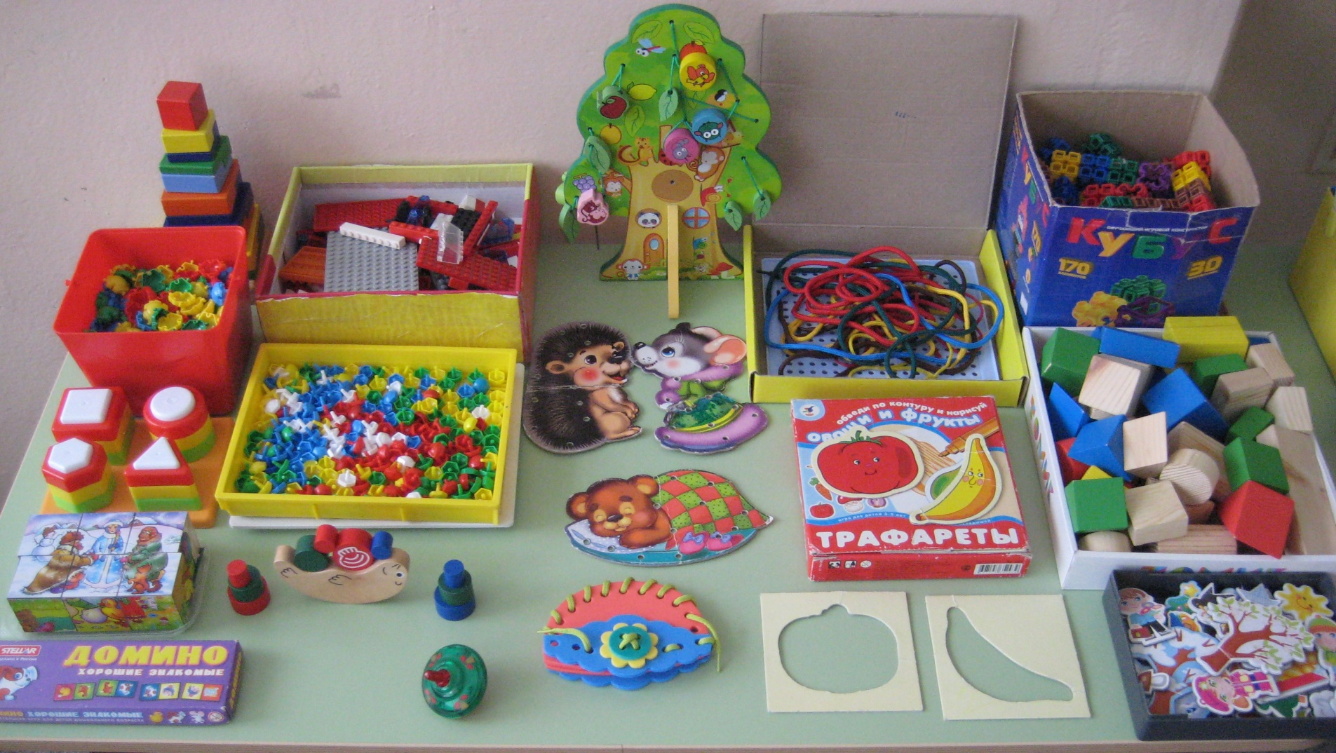
Выставка дидактических игр и пособий

Slide 13
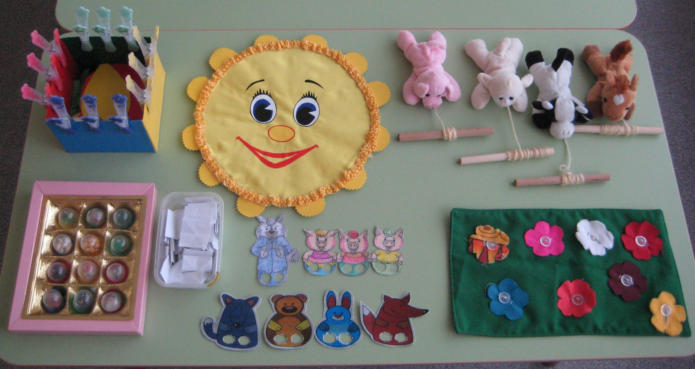
Выставка дидактических игр и пособий изготовленных педагогами и родителями

Slide 14
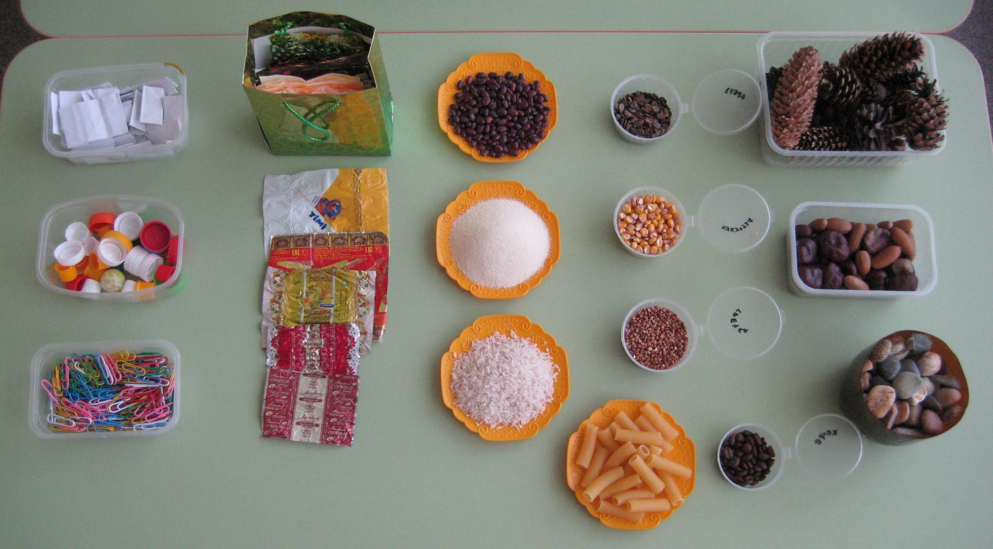
Подручные средства используемые для развития мелкой моторики

Slide 15
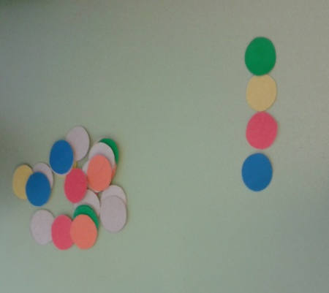
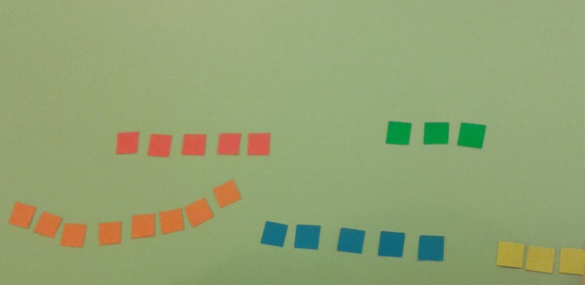
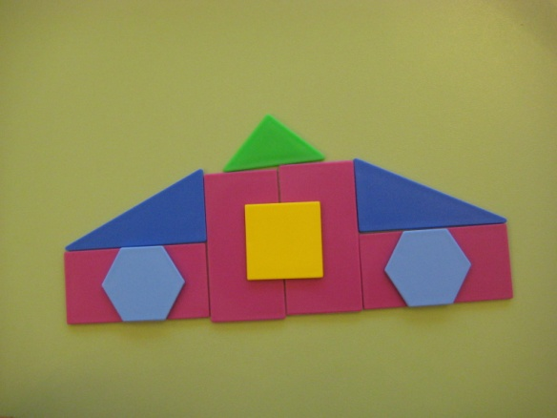
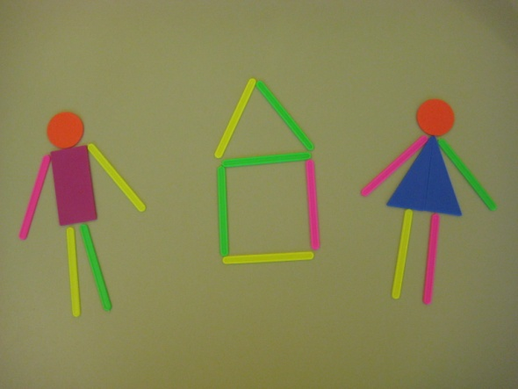
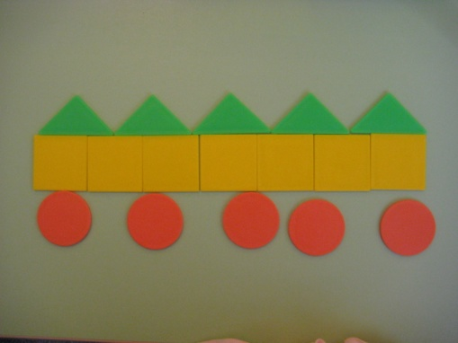
Развиваем пальчики с помощью геометрических фигур и счетных палочек

Slide 16
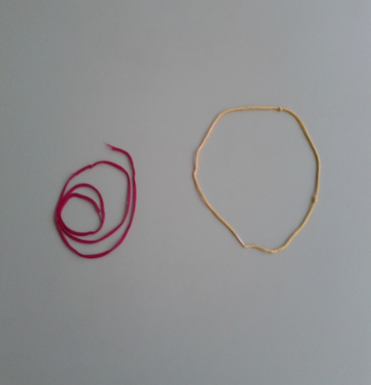
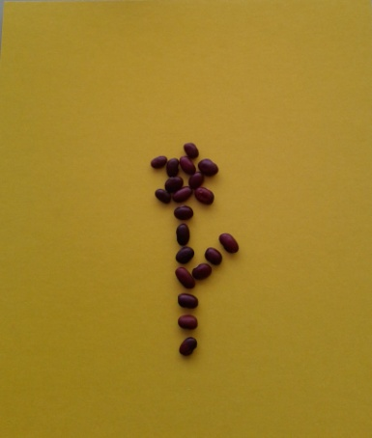
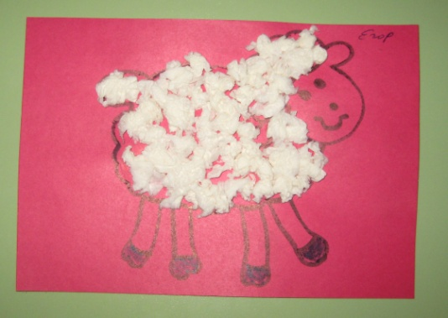
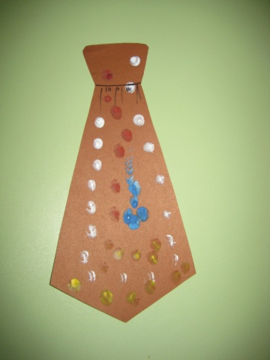
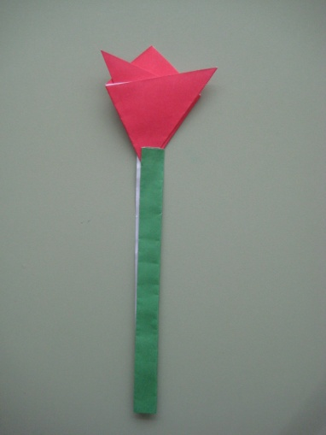
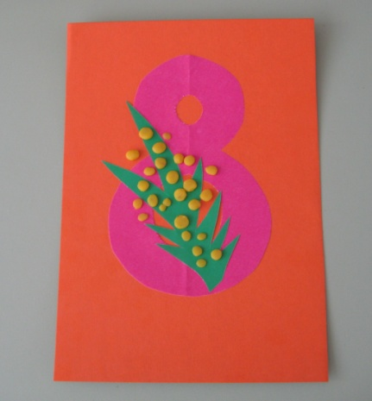
Упражняем пальчики выполняя задания со шнурками, фасолью, салфетками, красками, бумагой.

Slide 17
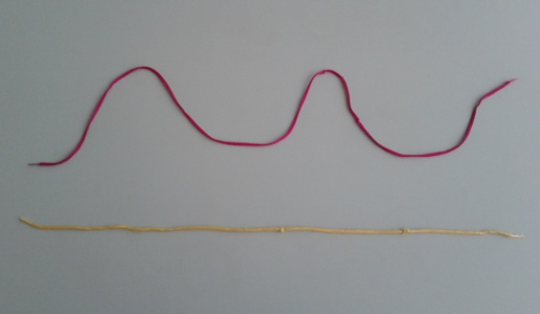
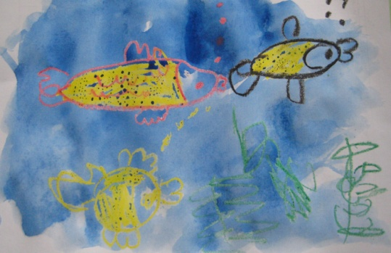
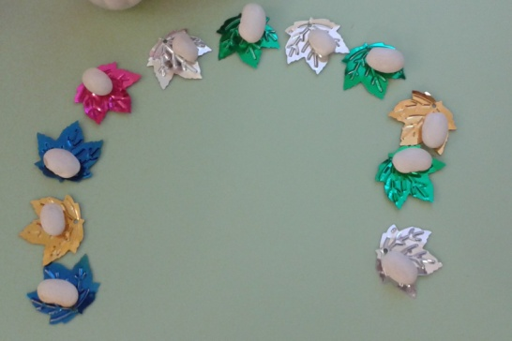
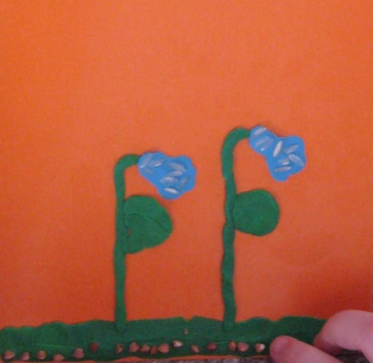
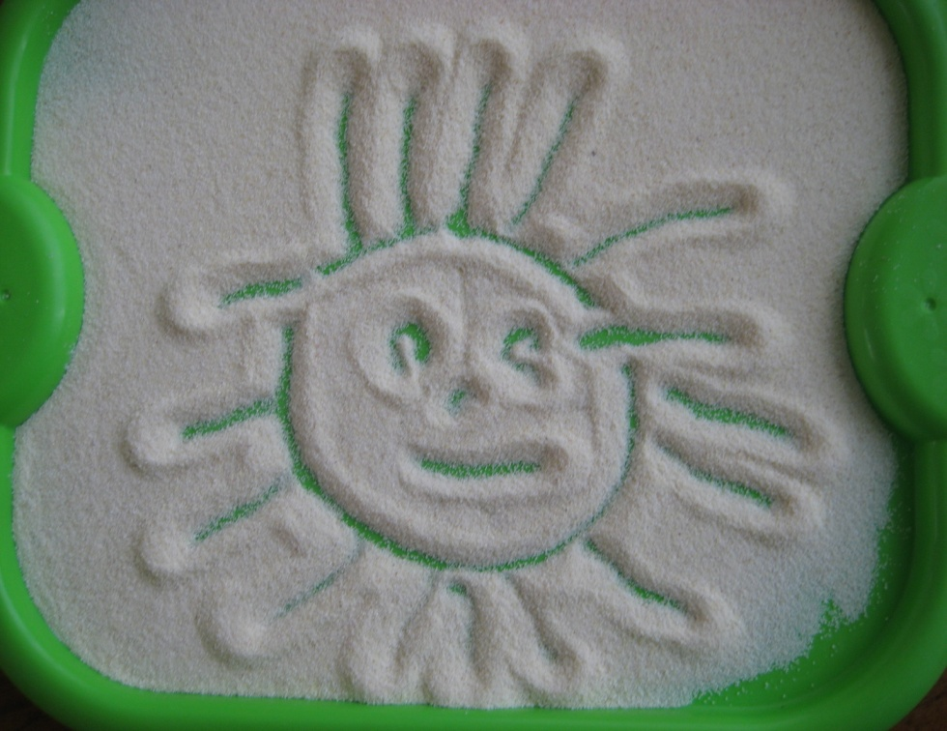
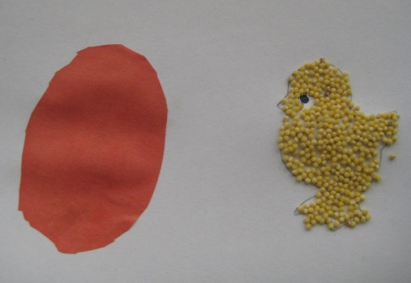
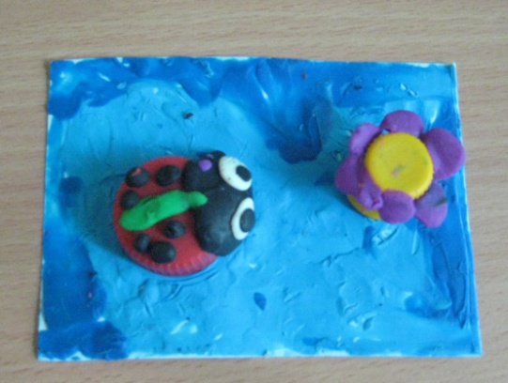
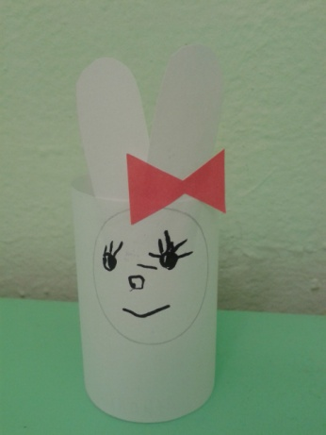
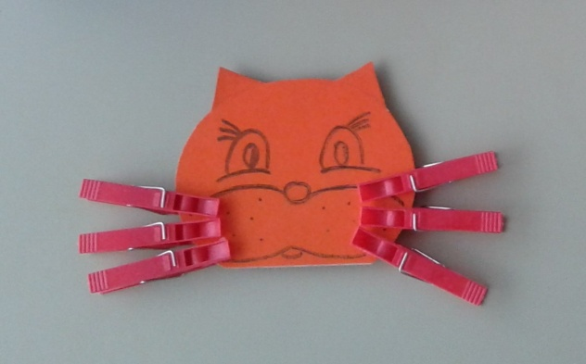
Выставка детских работ

Slide 18
Заключение Анализируя проделанную работу, можно сделать выводы: Тема проекта выбрана с учетом возрастных особенностей детей и актуальностью проблемы. Использование пальчиковых игр, игровых упражнений вызвало положительную реакцию и интерес у детей, они с желанием выполняли упражнения, пользуются играми и пособиями в свободной деятельности. Дети стали более активными и самостоятельными. Речевая активность детей возросла, их речь стала более ритмичной, эмоциональной. Родители приняли участие в реализации проекта, начали использовать игры с различными материалами для развития мелкой моторики дома.

Slide 19
Спасибо за внимание!

